Slide 1
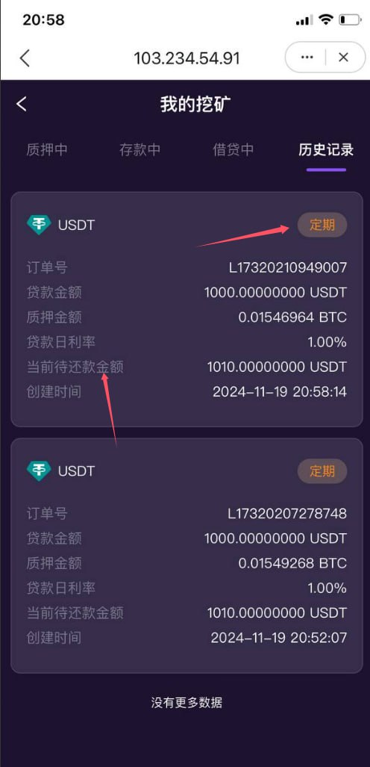
这个是还款成功的历史记录
定期改成 还款成功
当前待还款金额改成 还款金额

Slide 2
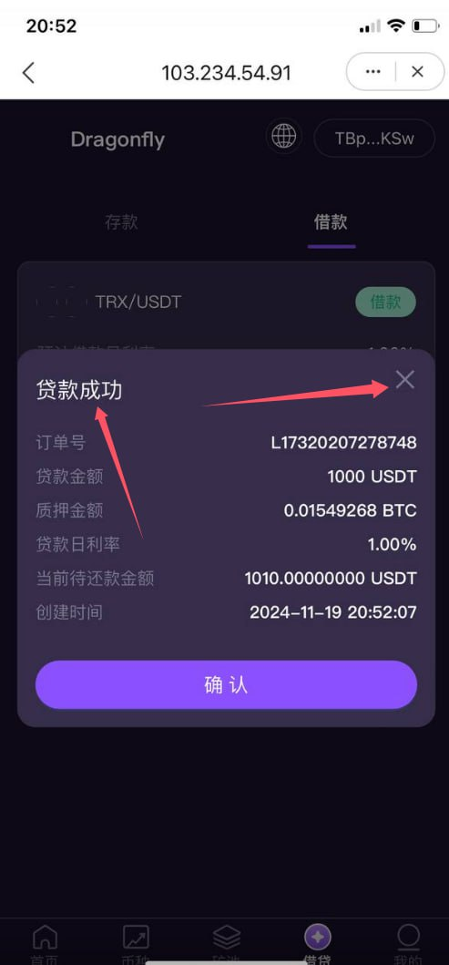
发起借贷之后订单详情 显示 借贷中
进行到这一步如果不想借贷点击X没有反应，返回不了，这个也要调整一下
而且点击确认后没有弹窗，应该要有个 借贷成功 的弹窗

Slide 3
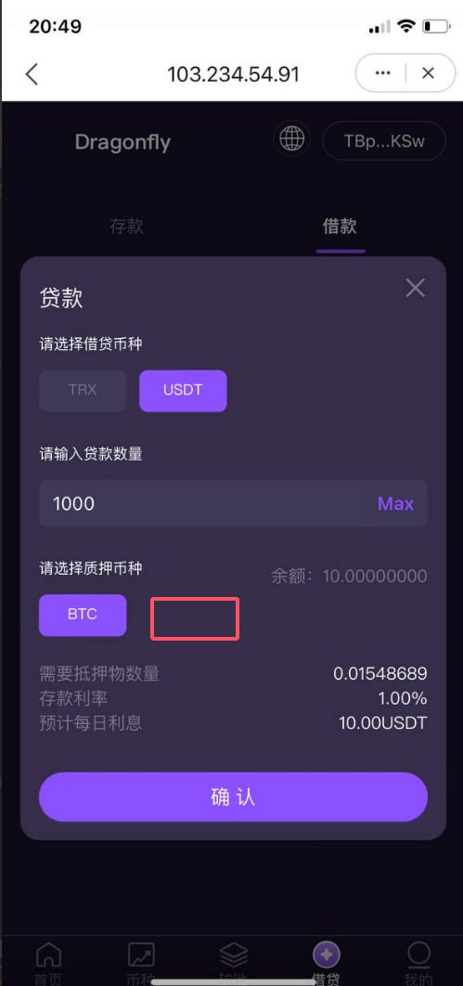
借贷详情显示
质押币种在添加一个ETH
存款利率改成 日借贷利率

Slide 4
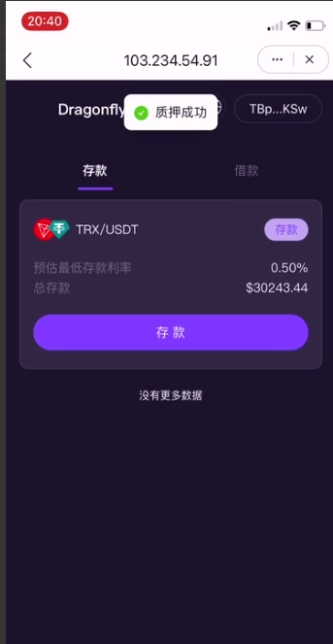
存款成功之后，显示存款成功，现在显示的是质押成功

Slide 5
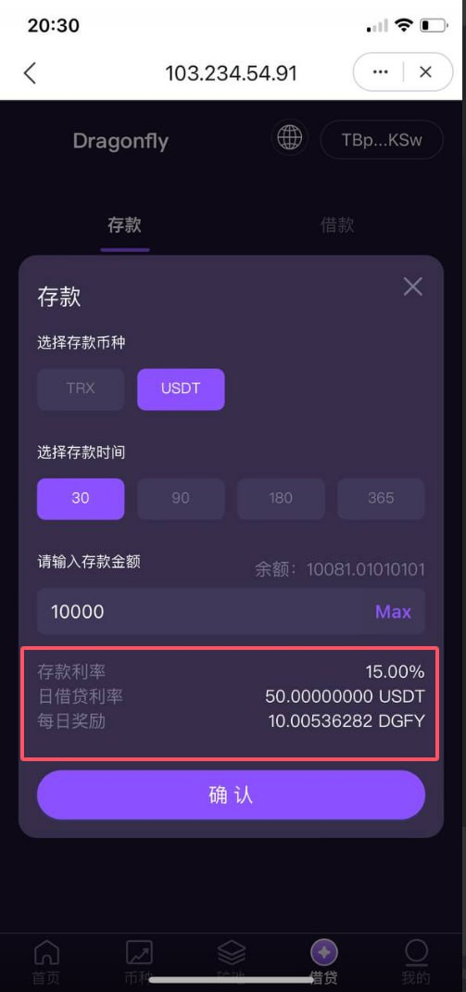
存款最低利率：
每日收益 ***（存款币种显示）
每日收益 *** DGFY

